Slide 1
ডেজী চৌধুরী
সহকারী শিক্ষক
পূর্ণচন্দ্র সেন সারোয়াতলী
উচ্চ বিদ্যালয়
বোয়ালখালী,চট্টগ্রাম।

Slide 2
বাড়ির কাজ
ব্যবসায়ের উৎপত্তি ও ক্রমবিকাশের ধারা বর্ণনা কর।

Slide 3
আজকের পাঠ
ব্যবসায় পরিচিতি
প্রথম অধ্যায়
নবম ওদশম শ্রেণি

Slide 4
এ পাঠ শেষে শিক্ষার্থীরা
১।ব্যবসায়ের ধারণা বর্ণনা করতে পারবে।
২।ব্যবসায়ের উৎপত্তি ও ক্রমবিকাশের ধারা
বর্ণনা করতে পারবে।

Slide 5
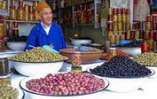
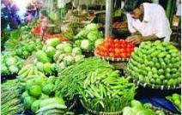
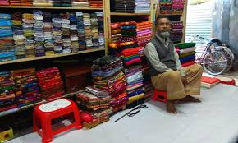
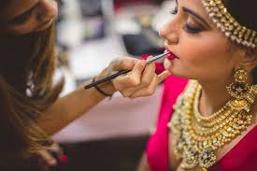
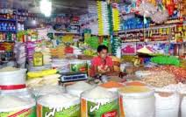
ছবিগুলো দেখি

Slide 6
সাধারণভাবে মুনাফা অর্জনের লক্ষ্যে
পরিচালিত অর্থনৈতিক কর্মকাণ্ডকে ব্যবসায়
বলে।

Slide 7
**মুনাফা অর্জনের আশায়
** দেশের আইনে বৈধ ও সঠিক উপায়ে পরিচালিত হতে
হবে।
** আর্থিক মূল্য থাকতে হবে।
** ঝুঁকির সম্পর্ক বিদ্যমান।
** সেবার মনোভাব,নৈতিকতা ও সামাজিক দায়বদ্ধতা।

Slide 8
ব্যবসায়ের উৎপত্তি ও ক্রমবিকাশ
প্রাচীন যুগ
** পশু শিকার
** মৎস্য শিকার
** ফলমূল আহরণ
** কৃষিকার্য
** দ্রব্য বিনিময়

Slide 9
মধ্য যুগ
** বিনিময়ের মাধ্যম হিসেবে দুষ্প্রাপ্য শামুক,ঝিনুক,কড়ি ও পাথর ব্যবহার
** বিনিময়ের মাধ্যম হিসেবে স্বর্ণ,রৌপ্য ও অন্যান্য ধাতব মুদ্রার ব্যবহার
** কাগজি মুদ্রার প্রচলন
** বাজার ও শহর সৃষ্টি
** ব্যবসায় সংগঠনের উদ্ভব

Slide 10
আধুনিক যুগ
** শিল্প বিপ্লব
** তথ্য ও যোগাযোগ প্রযুক্তির উন্নয়ন
** বিভিন্ন শিল্প কারখানার বিকাশ
** বৃহদায়তন উৎপাদন ও বণ্টন ব্যবস্থা প্রচলন
** ব্যাংক ও বিমা ব্যবস্থার সম্প্রসারণ
** এটিএম কার্ড প্রচলন
**মোবাইল ব্যাংকিং প্রচলন

Slide 11
ধন্যবাদ

